Slide 1
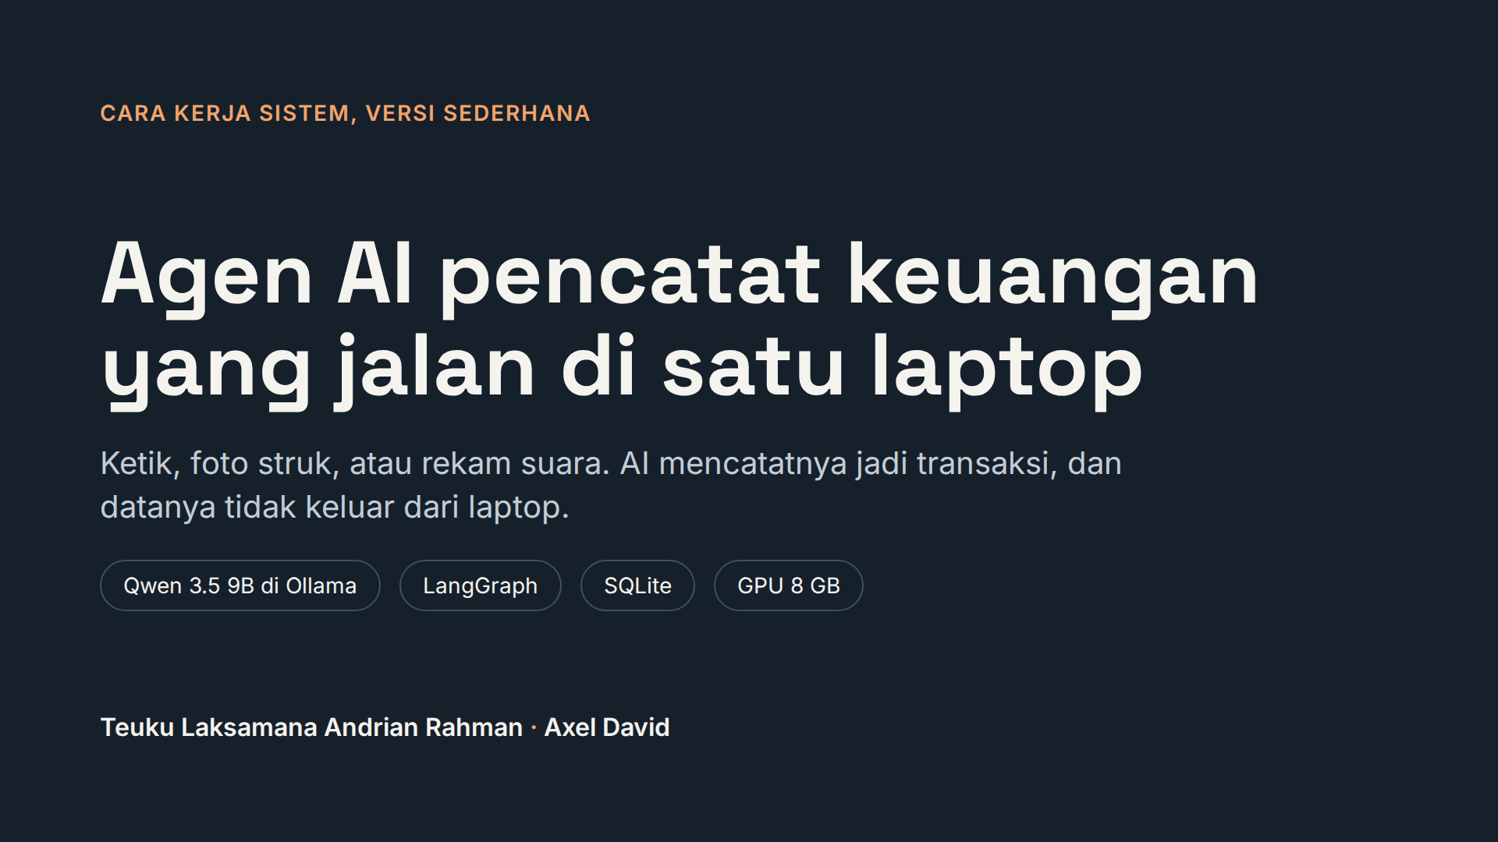
Notes:
Halo semua. Kami mau menjelaskan cara kerja agen AI pencatat keuangan yang kami buat. Intinya sederhana: kamu kirim catatan dalam bentuk teks, foto struk, atau rekaman suara, lalu AI yang mengubahnya jadi transaksi. Bedanya dengan aplikasi AI lain, semua prosesnya jalan di satu laptop. Model AI-nya, pembaca struknya, database-nya, semuanya di situ. Jadi data keuangan tidak dikirim ke mana-mana. Setelah ini kita lihat kenapa kami memilih cara ini, lalu kita ikuti satu pesan dari awal sampai tersimpan.

Slide 2
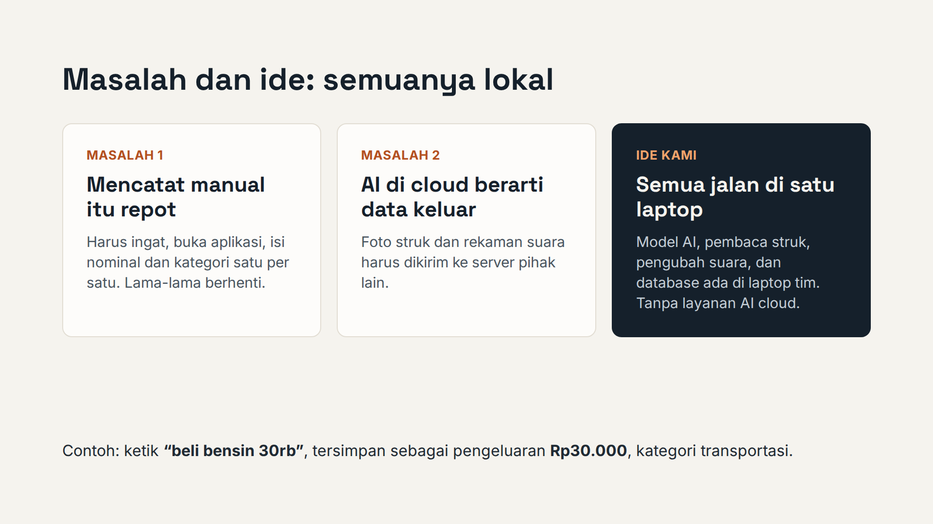
Notes:
Kenapa kami bikin ini? Pertama, mencatat keuangan secara manual itu repot. Harus ingat, buka aplikasi, isi nominal, pilih kategori. Biasanya seminggu kemudian sudah berhenti. Kedua, sudah ada aplikasi AI yang bisa bantu, tapi hampir semuanya jalan di cloud. Artinya foto struk dan rekaman suara kita dikirim ke server orang lain. Untuk data keuangan, kami kurang nyaman dengan itu. Jadi idenya: jalankan semuanya di satu laptop. Model AI, pembaca struk, pengubah suara, dan database ada di laptop tim. Contohnya, kamu ketik “beli bensin 30rb”, lalu sistem mencatat pengeluaran Rp30.000 dengan kategori transportasi. Kamu tidak perlu isi form apa pun.

Slide 3
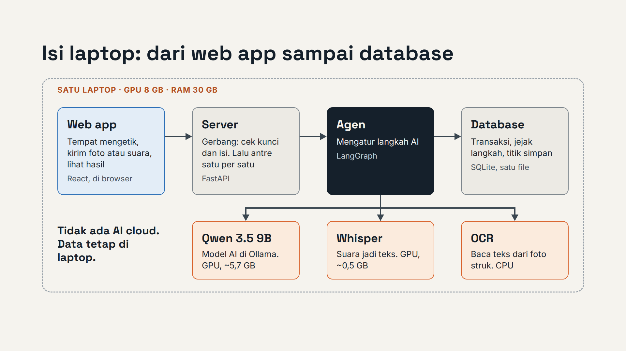
Notes:
Ini isi laptopnya, dari kiri ke kanan. Pertama web app, tempat kita mengetik dan mengirim foto atau rekaman suara. Pesannya diteruskan ke server. Server ini jadi gerbang: dia cek kunci akses dan isi pesan, lalu memasukkan pekerjaan ke antrean. Setelah itu agen mengambil alih. Agen ini disusun dengan LangGraph, yang mengatur urutan langkah kerja AI. Untuk berpikir, agen memakai model Qwen 3.5 dengan 9 miliar parameter, dijalankan oleh Ollama di GPU. Model ini memakai sekitar 5,7 GB dari 8 GB memori GPU. Rekaman suara diubah jadi teks oleh Whisper, juga di GPU, sekitar 0,5 GB. Pembaca struk atau OCR sengaja ditaruh di CPU supaya tidak berebut memori GPU dengan model AI. Semua hasilnya disimpan di SQLite, database yang bentuknya cuma satu file. Tidak ada satu pun bagian yang memanggil layanan AI di internet.

Slide 4
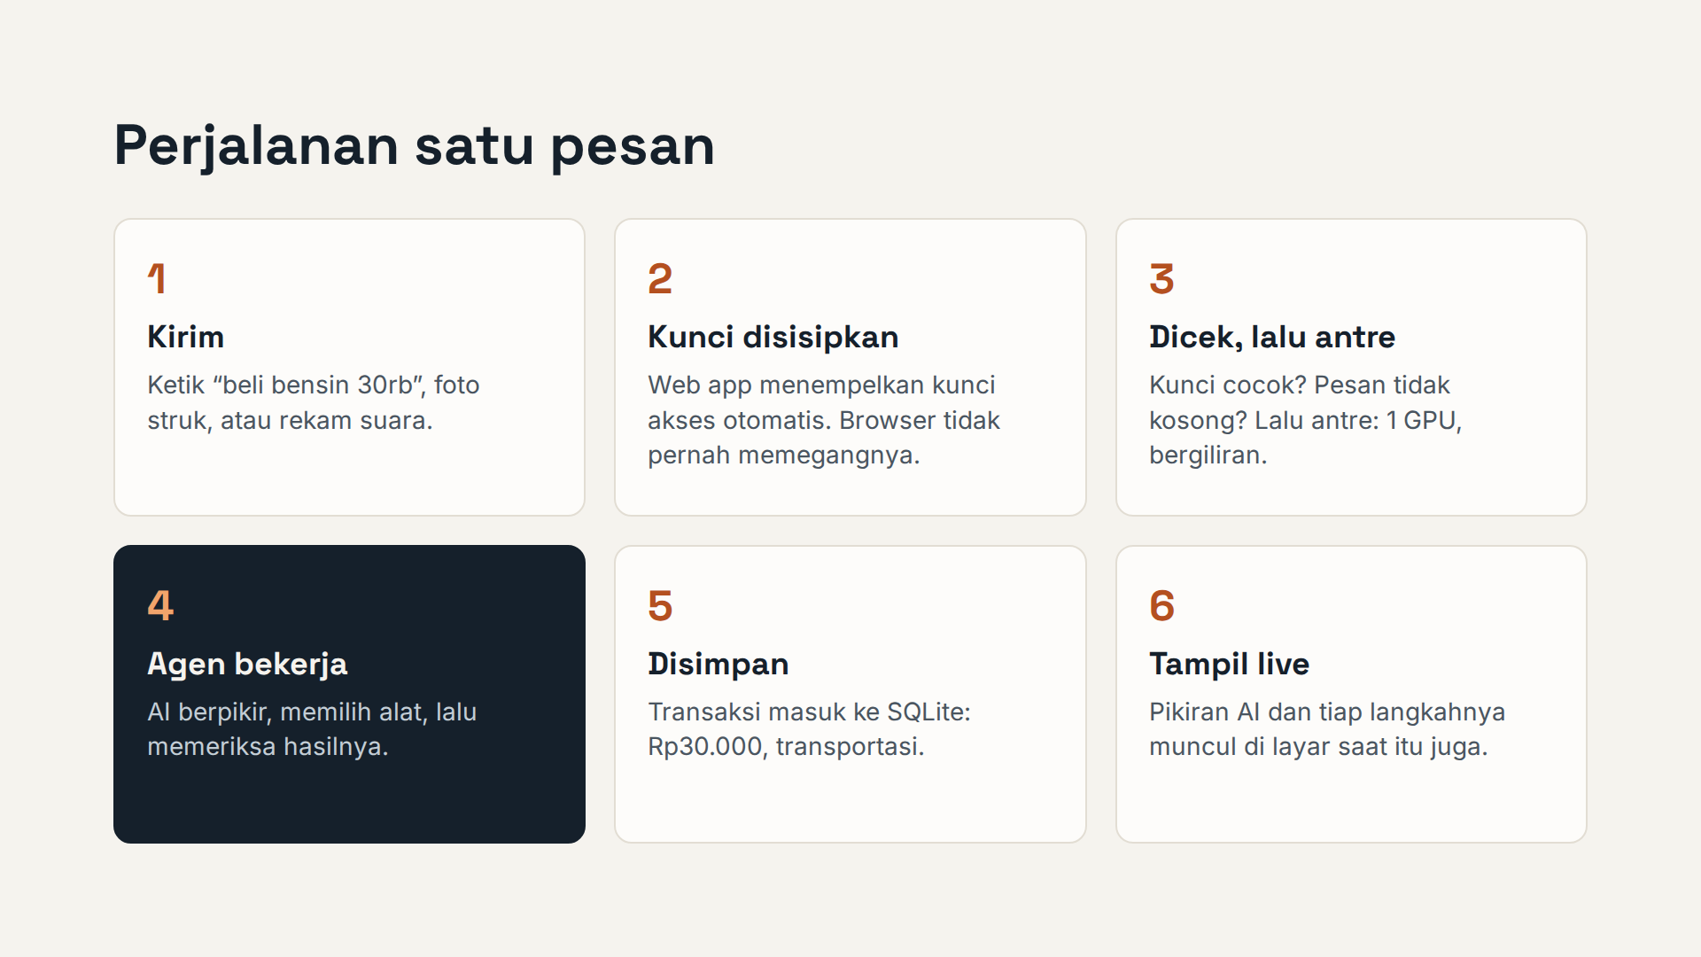
Notes:
Sekarang kita ikuti satu pesan. Misalnya kamu ketik “beli bensin 30rb” lalu tekan kirim. Pesan itu tidak langsung ke server AI. Web app menyisipkan kunci akses dulu. Kuncinya disimpan di laptop, jadi browser tidak pernah memegangnya dan kamu tidak perlu mengisinya. Di server ada tiga pemeriksaan: kuncinya cocok atau tidak, pesannya kosong atau tidak, dan apakah sudah lebih dari 30 permintaan dalam semenit. Kalau lolos, pesan masuk antrean. GPU-nya cuma satu, jadi pekerjaan dikerjakan bergiliran, satu per satu. Server langsung membalas dengan nomor tiket, jadi layar tidak menunggu sampai AI selesai. Lalu agen bekerja, transaksinya disimpan ke database. Selama proses itu, pikiran AI dan setiap langkahnya dikirim ke layar secara live, lewat Server-Sent Events, yaitu koneksi satu arah dari server ke browser.

Slide 5
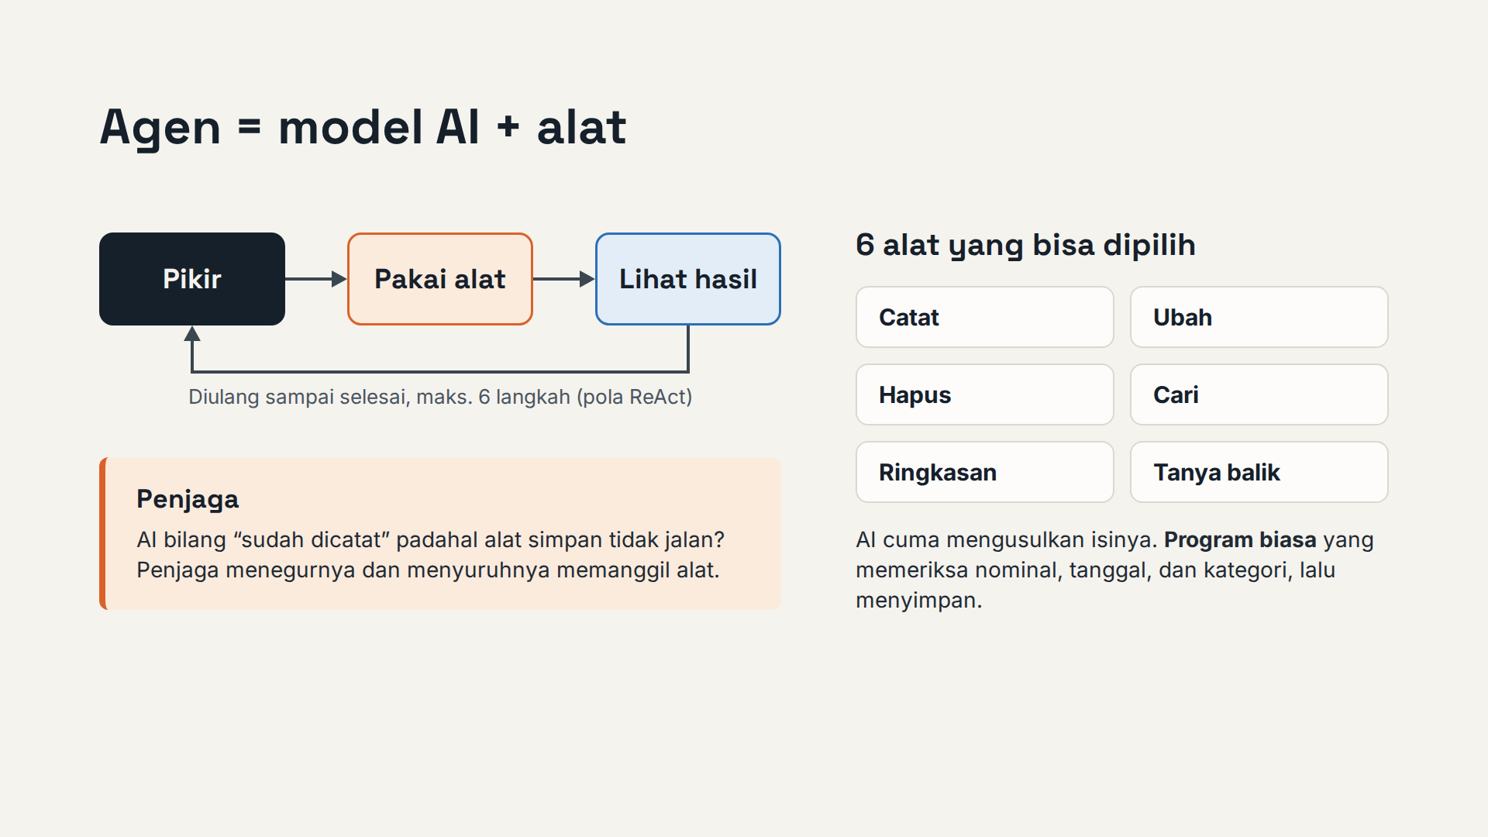
Notes:
Kata “agen” di sini artinya model AI yang bisa memakai alat. Model AI-nya berpikir dulu, lalu memilih alat. Ada enam alat: catat, ubah, hapus, cari, ringkasan, dan tanya balik ke pengguna. Setelah alat dijalankan, hasilnya dikembalikan ke AI, lalu AI berpikir lagi. Putaran pikir, pakai alat, lihat hasil ini namanya ReAct. Contohnya, untuk “hapus catatan ngopi tadi”, AI pakai alat cari dulu untuk menemukan transaksinya, baru pakai alat hapus. Yang penting: AI cuma mengusulkan isinya. Yang memeriksa nominal, tanggal, dan kategori, lalu menulis ke database, adalah program biasa. Pertanyaan seperti “pengeluaran bulan ini berapa” juga dihitung oleh database, bukan dari ingatan AI. Model 9B kadang bilang “sudah dicatat” padahal tidak memanggil alat simpan. Penjaga mendeteksi kalimat itu, menegur AI, lalu menyuruhnya memanggil alat. Putarannya dibatasi enam langkah supaya agen tidak berputar terus.

Slide 6
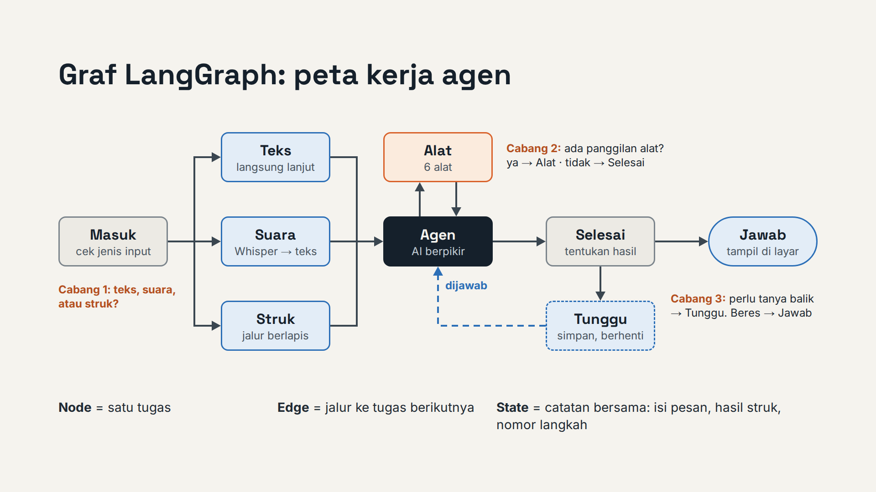
Notes:
Urutan kerja agen disusun sebagai graf di LangGraph. Ada tiga istilah. Node itu satu tugas, misalnya membaca struk. Edge itu jalur dari satu tugas ke tugas berikutnya. State itu catatan bersama yang dibawa dari node ke node: isi pesan, hasil baca struk, nomor langkah, dan jawabannya. Yang di slide ini versi sederhana. Aslinya ada 17 node, kebanyakan di jalur struk, dan sebelum Selesai ada node penjaga yang tadi kita bahas. Ada tiga percabangan penting. Pertama di awal: inputnya teks, suara, atau struk. Kedua setelah agen berpikir: kalau dia memanggil alat, jalurnya ke Alat lalu kembali ke Agen; kalau tidak, lanjut ke Selesai. Ketiga di Selesai: kalau agen perlu tanya balik, graf berhenti dan menunggu jawaban; kalau beres, jawabannya tampil. Kalau mesin graf ini bermasalah, loop agen versi pertama kami masih ada sebagai cadangan.

Slide 7
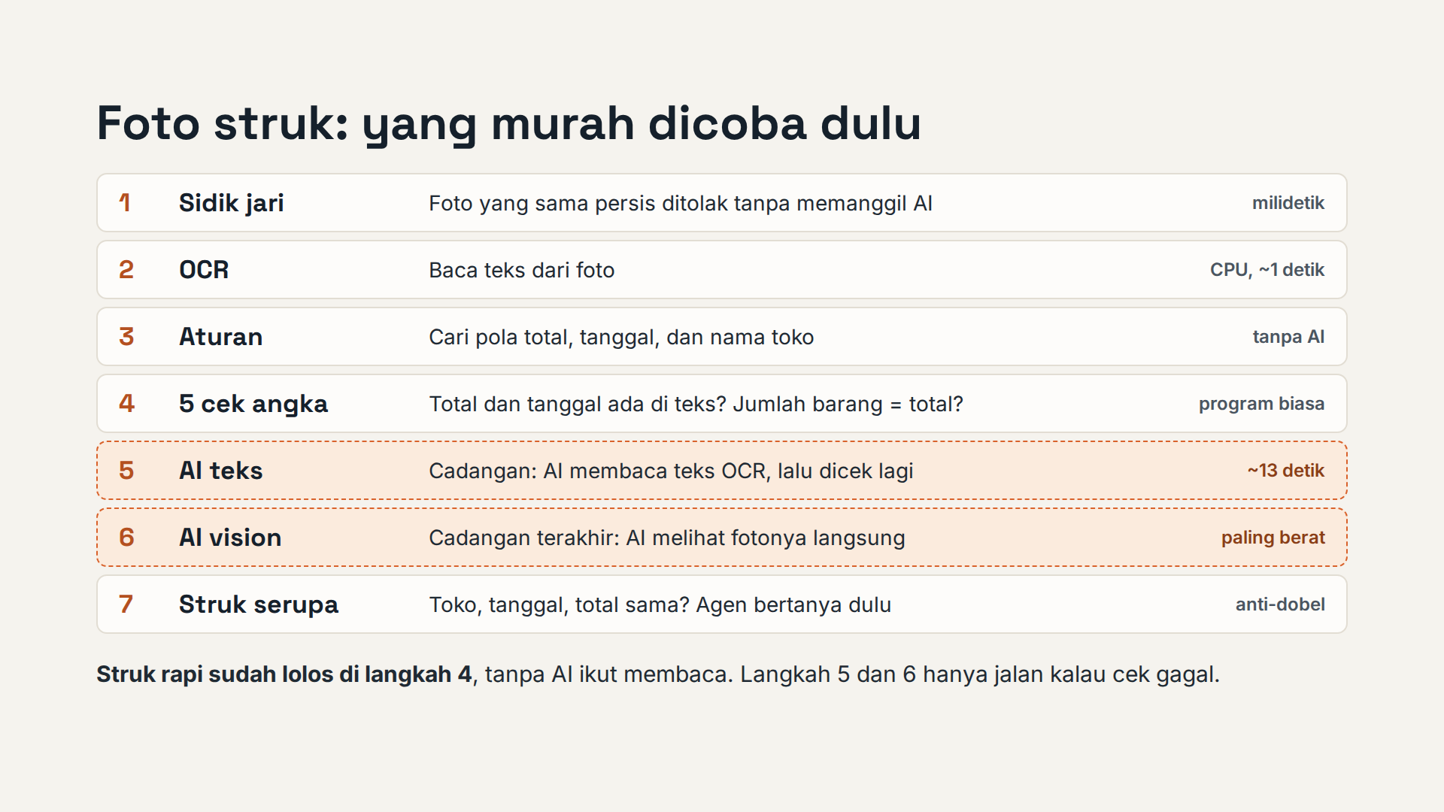
Notes:
Foto struk punya lapisan paling banyak. Prinsipnya: coba cara yang paling murah dulu. Langkah satu, isi file fotonya dihitung sidik jarinya, namanya hash SHA-256. Kalau foto yang sama persis pernah dikirim, langsung ditolak dalam hitungan milidetik. Langkah dua, OCR membaca teks dari foto. Ini jalan di CPU, sekitar satu detik. Langkah tiga, aturan biasa mencari pola: angka rupiah, tanggal, baris bertuliskan TOTAL, dan nama toko di baris atas. Langkah empat, lima cek angka: total lebih dari nol, angka total ada di teks, tanggal ada di teks, jumlah barang dikurangi diskon ditambah pajak sama dengan total, dan OCR-nya cukup yakin. Struk yang rapi biasanya lolos di sini, tanpa AI ikut membaca. Kalau gagal, teks OCR diberikan ke AI, sekitar 13 detik, lalu hasilnya dicek lagi dengan lima cek yang sama. Kalau masih gagal, AI melihat fotonya langsung. Terakhir, sistem mengecek apakah sudah ada struk dengan toko, tanggal, dan total yang sama. Kalau ada, agen bertanya dulu, karena bisa jadi itu foto lain dari struk yang sama.

Slide 8
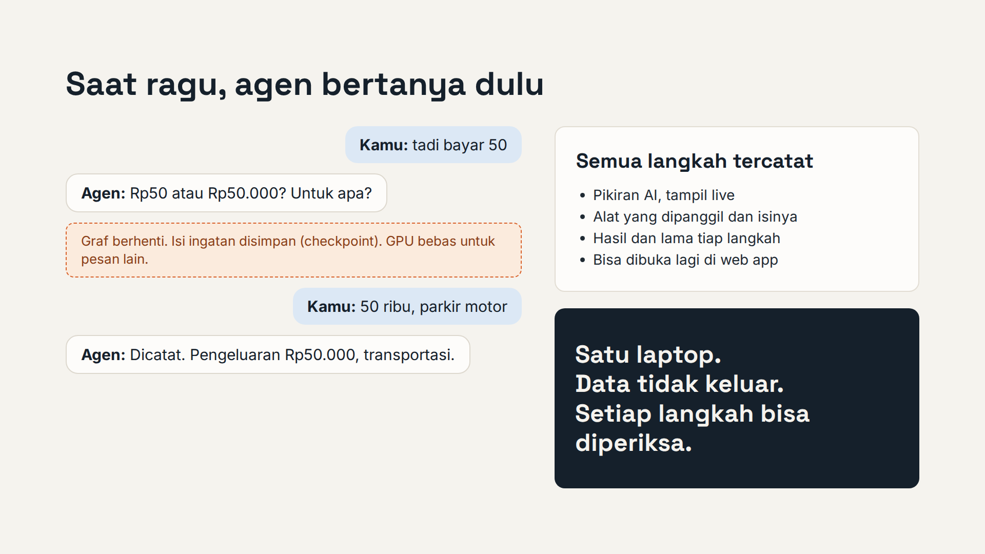
Notes:
Terakhir, soal ragu. Misalnya kamu ketik “tadi bayar 50”. Maksudnya Rp50 atau Rp50.000? Untuk apa? Agen tidak menebak. Dia memakai alat tanya balik. Graf berhenti di titik itu, dan seluruh isi ingatannya disimpan ke SQLite. Ini namanya checkpoint. Pekerjaan pertama ditutup, jadi GPU bisa dipakai pesan lain selama menunggu jawaban. Saat kamu menjawab “50 ribu, parkir motor”, graf lanjut dari titik berhenti tadi, bukan dari awal, lalu mencatat Rp50.000 dengan kategori transportasi. Semua langkahnya, dari pikiran AI, alat yang dipanggil, sampai hasil dan lamanya, tercatat sebagai trace dan bisa dibuka di web app. Jadi kalau ada yang salah catat, kita bisa lihat di langkah mana salahnya. Ringkasnya: semuanya jalan di satu laptop, data keuangan tidak keluar, dan setiap langkah AI bisa diperiksa. Terima kasih, silakan kalau ada pertanyaan.

